Slide 1
Разработка алгоритмического обеспечения системы поддержки принятия решений в сфере персональных финансов
Студент: Евдокимов Василий Максимович
Группа: БИВТ-22-СП-1
Научный руководитель: к.т.н. доцент кафедры АСУ Бондаренко Инна Сергеевна
Место проведения НИТУ МИСИС Кафедра АСУ
Дата проведения 16.04.2026

Slide 2
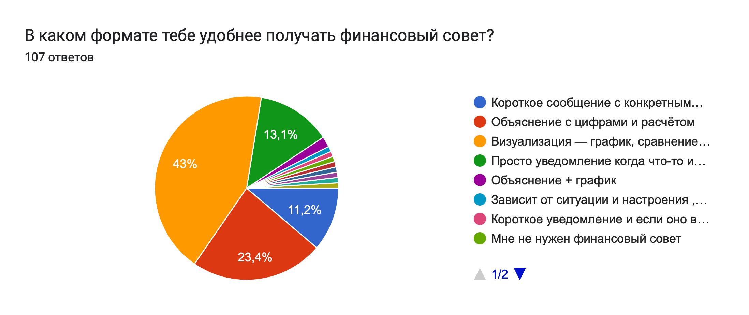
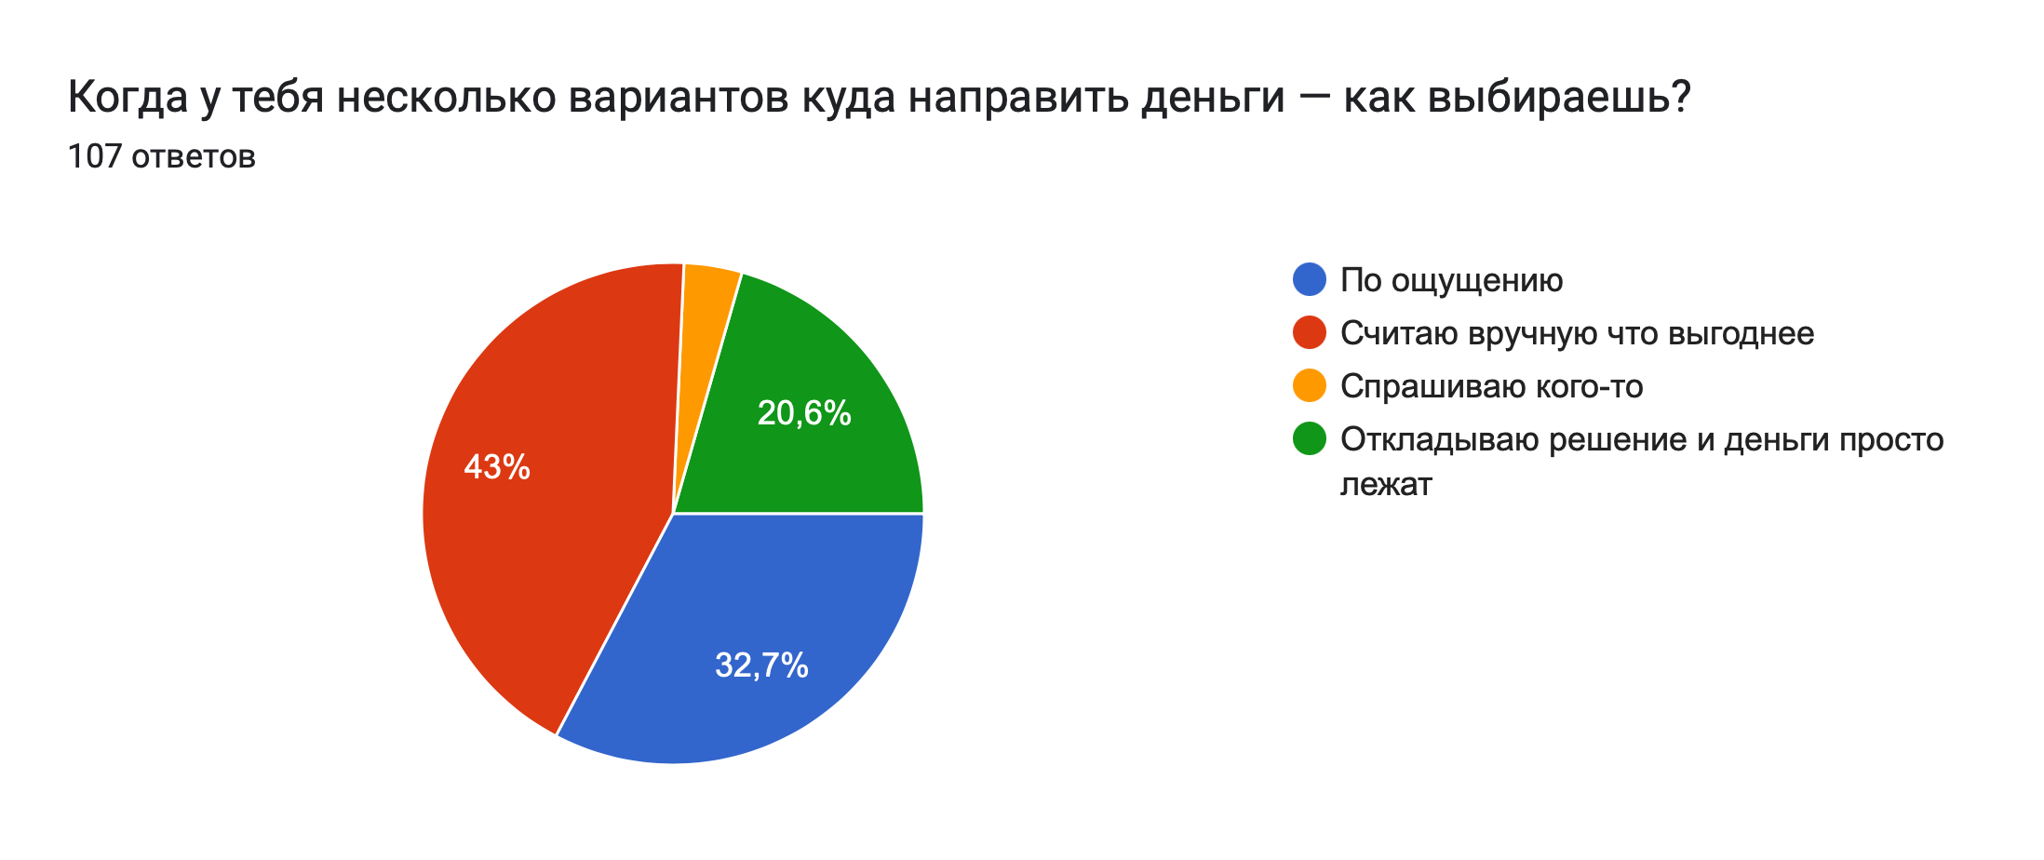
Актуальность темы исследования
– значительная часть пользователей принимает финансовые решения интуитивно, без формализованных расчётов;
– существующие решения либо ограничиваются учётом операций, либо используют непрозрачную логику рекомендаций;
– отсутствует инструмент, позволяющий выбирать между альтернативами с учётом ликвидности, риска и целей;
Проблема 1
76% выбирают куда направить деньги вручную или по ощущению — без расчёта
Проблема 2
34% — инструмент не говорит куда направить свободные деньги.
31% — не предупреждает о нехватке заранее.
22% — советы есть, но логика непонятна
107
респондентов опрошено
83%
готовы использовать СППР (если будет понятна логика)
Вывод: требуется система поддержки принятия решений, обеспечивающая формализованный и объяснимый выбор финансовой стратегии
77%
ЦА — 18–27 лет (студенты и молодые специалисты)
Разработка алгоритмического обеспечения системы поддержки принятия решений в сфере персональных финансов
Евдокимов В.М.

Slide 3

Цель ВКР
Объект и предмет исследования
разработка алгоритмического обеспечения системы поддержки принятия решений в сфере персональных финансов, обеспечивающего формализованный выбор и ранжирование альтернатив с учётом ограничений
Цель ВКР:
Объект исследования
процессы принятия решений в сфере персональных финансов
Задачи ВКР:
Предмет исследования
– формализовать задачу выбора финансовой стратегии (параметры, ограничения, критерии);
– разработать математическую модель оценки финансового состояния пользователя;
– реализовать алгоритм формирования и ранжирования альтернатив;
– создать программный прототип системы и провести оценку эффективности;
алгоритмическое обеспечение СППР, предназначенной для обработки финансовых данных пользователя и генерации рекомендаций
Евдокимов В.М.​

Slide 4

Анализ существующих решений
Класс решений | Преимущества | Ограничения
Приложения-трекеры | Удобный учёт и категоризация операций | Нет поддержки выбора альтернатив
Банковские советники | Интеграция с данными пользователя | Непрозрачная логика («чёрный ящик»)
Таблицы и ручные методы | Гибкость и полный контроль | Высокая трудоёмкость, отсутствие автоматизации
Ни один из существующих подходов не обеспечивает формализованный и объяснимый выбор финансовых решений с учётом ограничений
Евдокимов В.М.
Notes:
как изменить картинку
правый клик по изображению - формат изображения
вкладка заливка - рисунок или текстура
выбрать рисунок
вкладка формат - Обрезка - заливка - двигать за круглые точки в углах
увеличивать и двигать картинку, чтобы получить нужное изображение

Slide 5




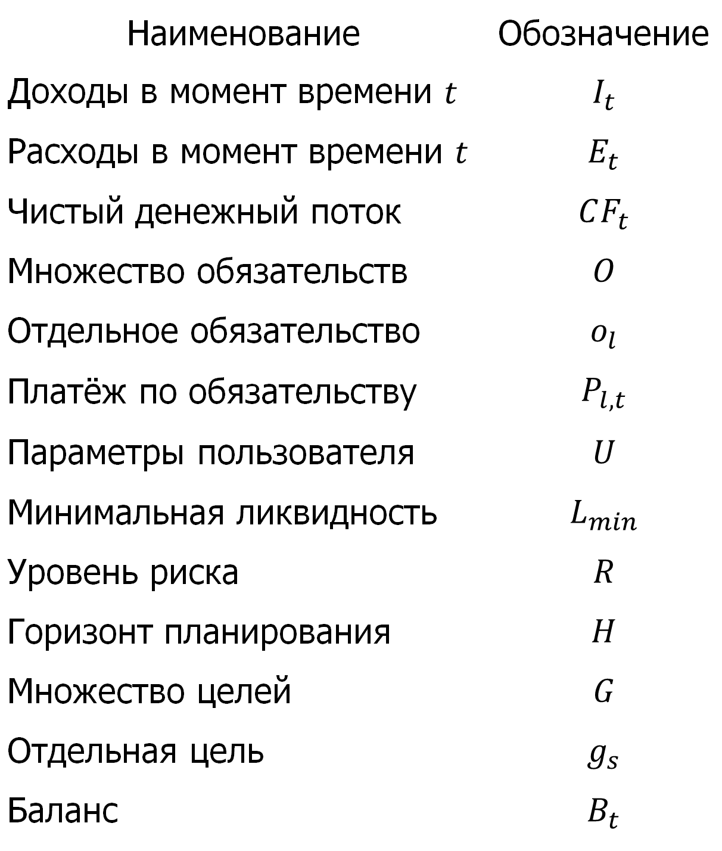
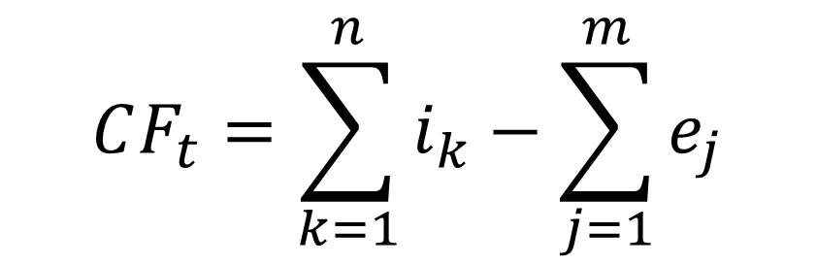


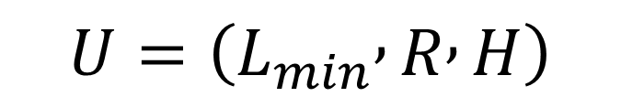
Формальная постановка задачи
1. Денежные потоки
Чистый денежный поток
Наименование | Обозначение
Доходы в момент времени $t$ | $$I_{t}$$
Расходы в момент времени $t$ | $$E_{t}$$
Чистый денежный поток | $$CF_{t}$$
Множество обязательств | $$O$$
Отдельное обязательство | $$o_{l}$$
Платёж по обязательству | $$P_{l,t}$$
Параметры пользователя | $$U$$
Минимальная ликвидность | $$L_{min}$$
Уровень риска | $$R$$
Горизонт планирования | $$H$$
Множество целей | $$G$$
Отдельная цель | $$g_{s}$$
Баланс | $$B_{t}$$
Доходы
$$I_{t}=\left\{i_{1},i_{2},…,i_{n}\right\}$$
$$CF_{t}=\sum_{k=1}^{n}{i_{k}}−\sum_{j=1}^{m}{e_{j}}$$
Расходы
$$E_{t}=\left\{e_{1} , e_{2} , … , e_{m}\right\}$$
2. Обязательства пользователя
Обязательства
$$O=\left\{o_{1} , o_{2} , … , o_{p}\right\}$$
Плановый платёж по обязательству
$$o_{l}=\left(A_{l} , r_{l} , T_{l}\right)$$
$$P_{l,t}=f\left(A_{l} , r_{l} , T_{l} , t\right)$$
3. Параметры пользователя
$$U=\left(L_{min} , R , H\right)$$
4. Финансовые цели пользователя
$$G=\left\{g_{1} , g_{2} , … , g_{q}\right\}$$
Евдокимов В.М.
Notes:
как изменить картинку
правый клик по изображению - формат изображения
вкладка заливка - рисунок или текстура
выбрать рисунок
вкладка формат - Обрезка - заливка - двигать за круглые точки в углах
увеличивать и двигать картинку, чтобы получить нужное изображение

Slide 6


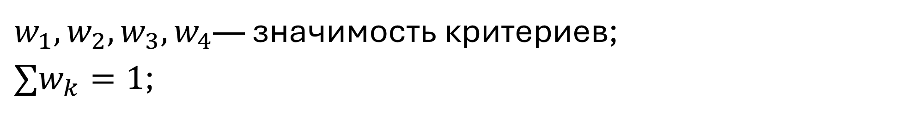
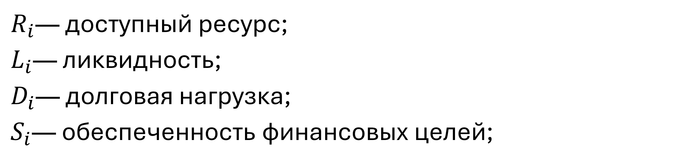
Целевая функция и критерий выбора
Интегральная функция полезности:
$$U\left(a_{i}\right)=w_{1}R_{i}+w_{2}L_{i}+w_{3}\left(1−D_{i}\right)+w_{4}S_{i}$$
$R_{i}$— доступный ресурс;
$L_{i}$— ликвидность;
$D_{i}$— долговая нагрузка;
$S_{i}$— обеспеченность финансовых целей;
Критерий выбора:
выбирается альтернатива с максимальным значением функции полезности:
Весовые коэффициенты:
$w_{1},w_{2},w_{3},w_{4}$— значимость критериев;
$∑w_{k}=1$;
$$a^{∗}=arg{m}ax{U}\left(a_{i}\right)$$
Евдокимов В.М.
Notes:
как изменить картинку
правый клик по изображению - формат изображения
вкладка заливка - рисунок или текстура
выбрать рисунок
вкладка формат - Обрезка - заливка - двигать за круглые точки в углах
увеличивать и двигать картинку, чтобы получить нужное изображение

Slide 7

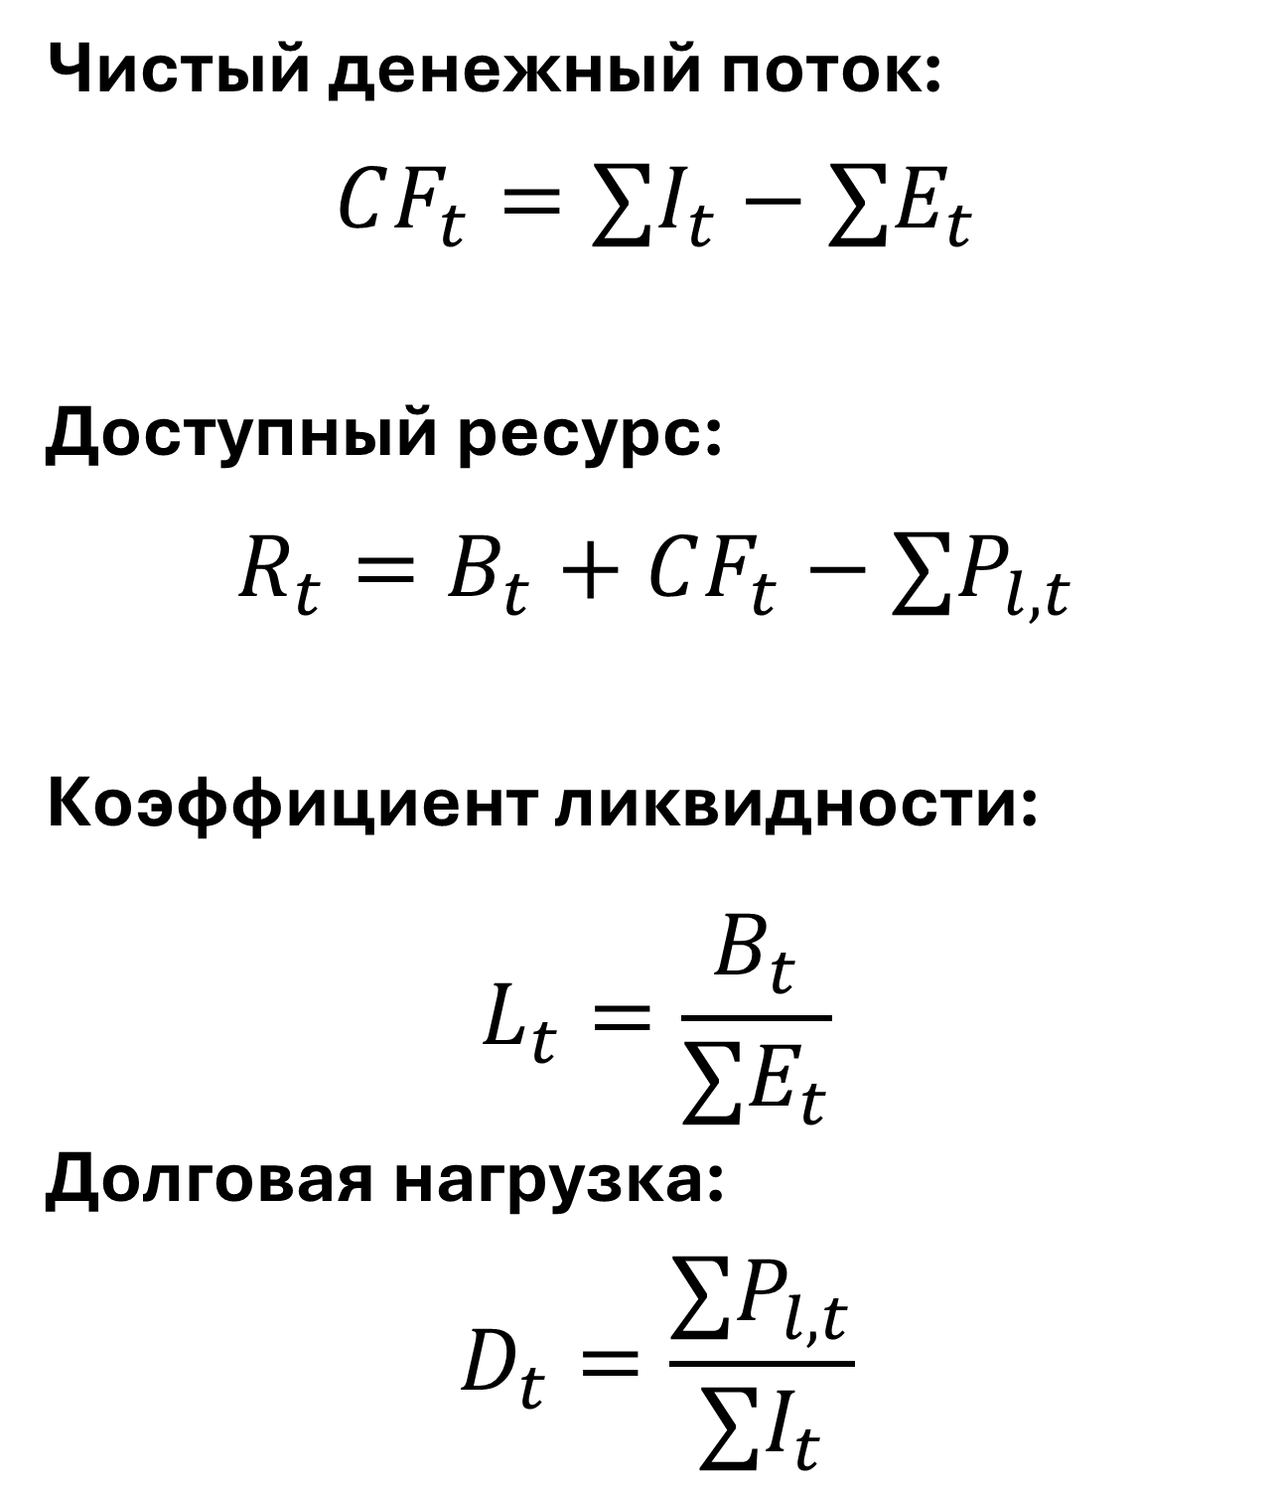
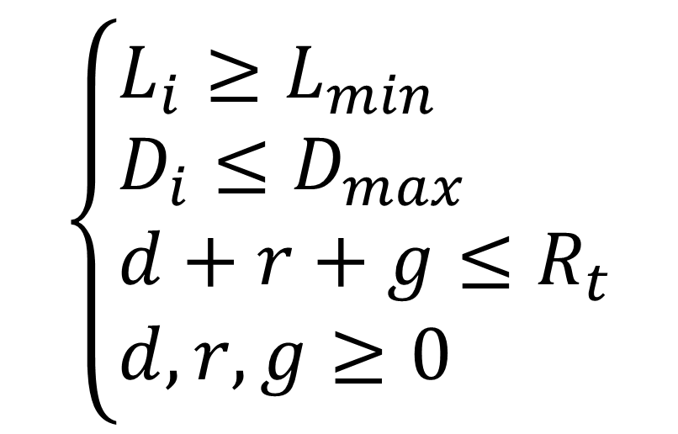
Математическая модель
Целевая функция:
$$max{U}\left(a_{i}\right)$$
Чистый денежный поток:
$$CF_{t}=∑I_{t}−∑E_{t}$$
Доступный ресурс:
$$R_{t}=B_{t}+CF_{t}−∑P_{l,t}$$
Коэффициент ликвидности:
$$L_{t}=\frac{B_{t}}{∑E_{t}}$$
Долговая нагрузка:
$$D_{t}=\frac{∑P_{l,t}}{∑I_{t}}$$
Ограничения:
$$\left\{\begin{aligned}&L_{i}≥L_{min} \\ &D_{i}≤D_{max} \\ &d+r+g≤R_{t} \\ &d,r,g≥0\end{aligned}\right.$$
Евдокимов В.М.
Notes:
как изменить картинку
правый клик по изображению - формат изображения
вкладка заливка - рисунок или текстура
выбрать рисунок
вкладка формат - Обрезка - заливка - двигать за круглые точки в углах
увеличивать и двигать картинку, чтобы получить нужное изображение

Slide 8
Общая схема алгоритма
«TO BE»
Евдокимов В.М.
Notes:
как изменить картинку
правый клик по изображению - формат изображения
вкладка заливка - рисунок или текстура
выбрать рисунок
вкладка формат - Обрезка - заливка - двигать за круглые точки в углах
увеличивать и двигать картинку, чтобы получить нужное изображение

Slide 9
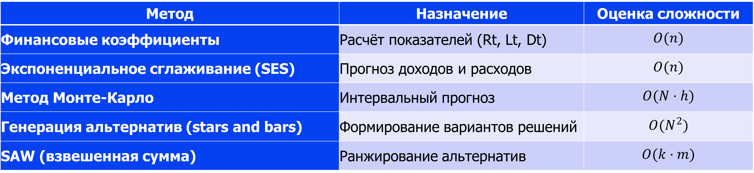
Используемые алгоритмы и их сложность
Метод | Назначение | Оценка сложности
Финансовые коэффициенты | Расчёт показателей (Rt, Lt, Dt) | $$O(n)$$
Экспоненциальное сглаживание (SES) | Прогноз доходов и расходов | $$O(n)$$
Метод Монте-Карло | Интервальный прогноз | $$O(N⋅h)$$
Генерация альтернатив (stars and bars) | Формирование вариантов решений | $$O(N^{2})$$
SAW (взвешенная сумма) | Ранжирование альтернатив | $$O(k⋅m)$$
Все этапы алгоритма имеют полиномиальную сложность и могут эффективно применяться в пользовательских системах
Евдокимов В.М.
Notes:
как изменить картинку
правый клик по изображению - формат изображения
вкладка заливка - рисунок или текстура
выбрать рисунок
вкладка формат - Обрезка - заливка - двигать за круглые точки в углах
увеличивать и двигать картинку, чтобы получить нужное изображение

Slide 10
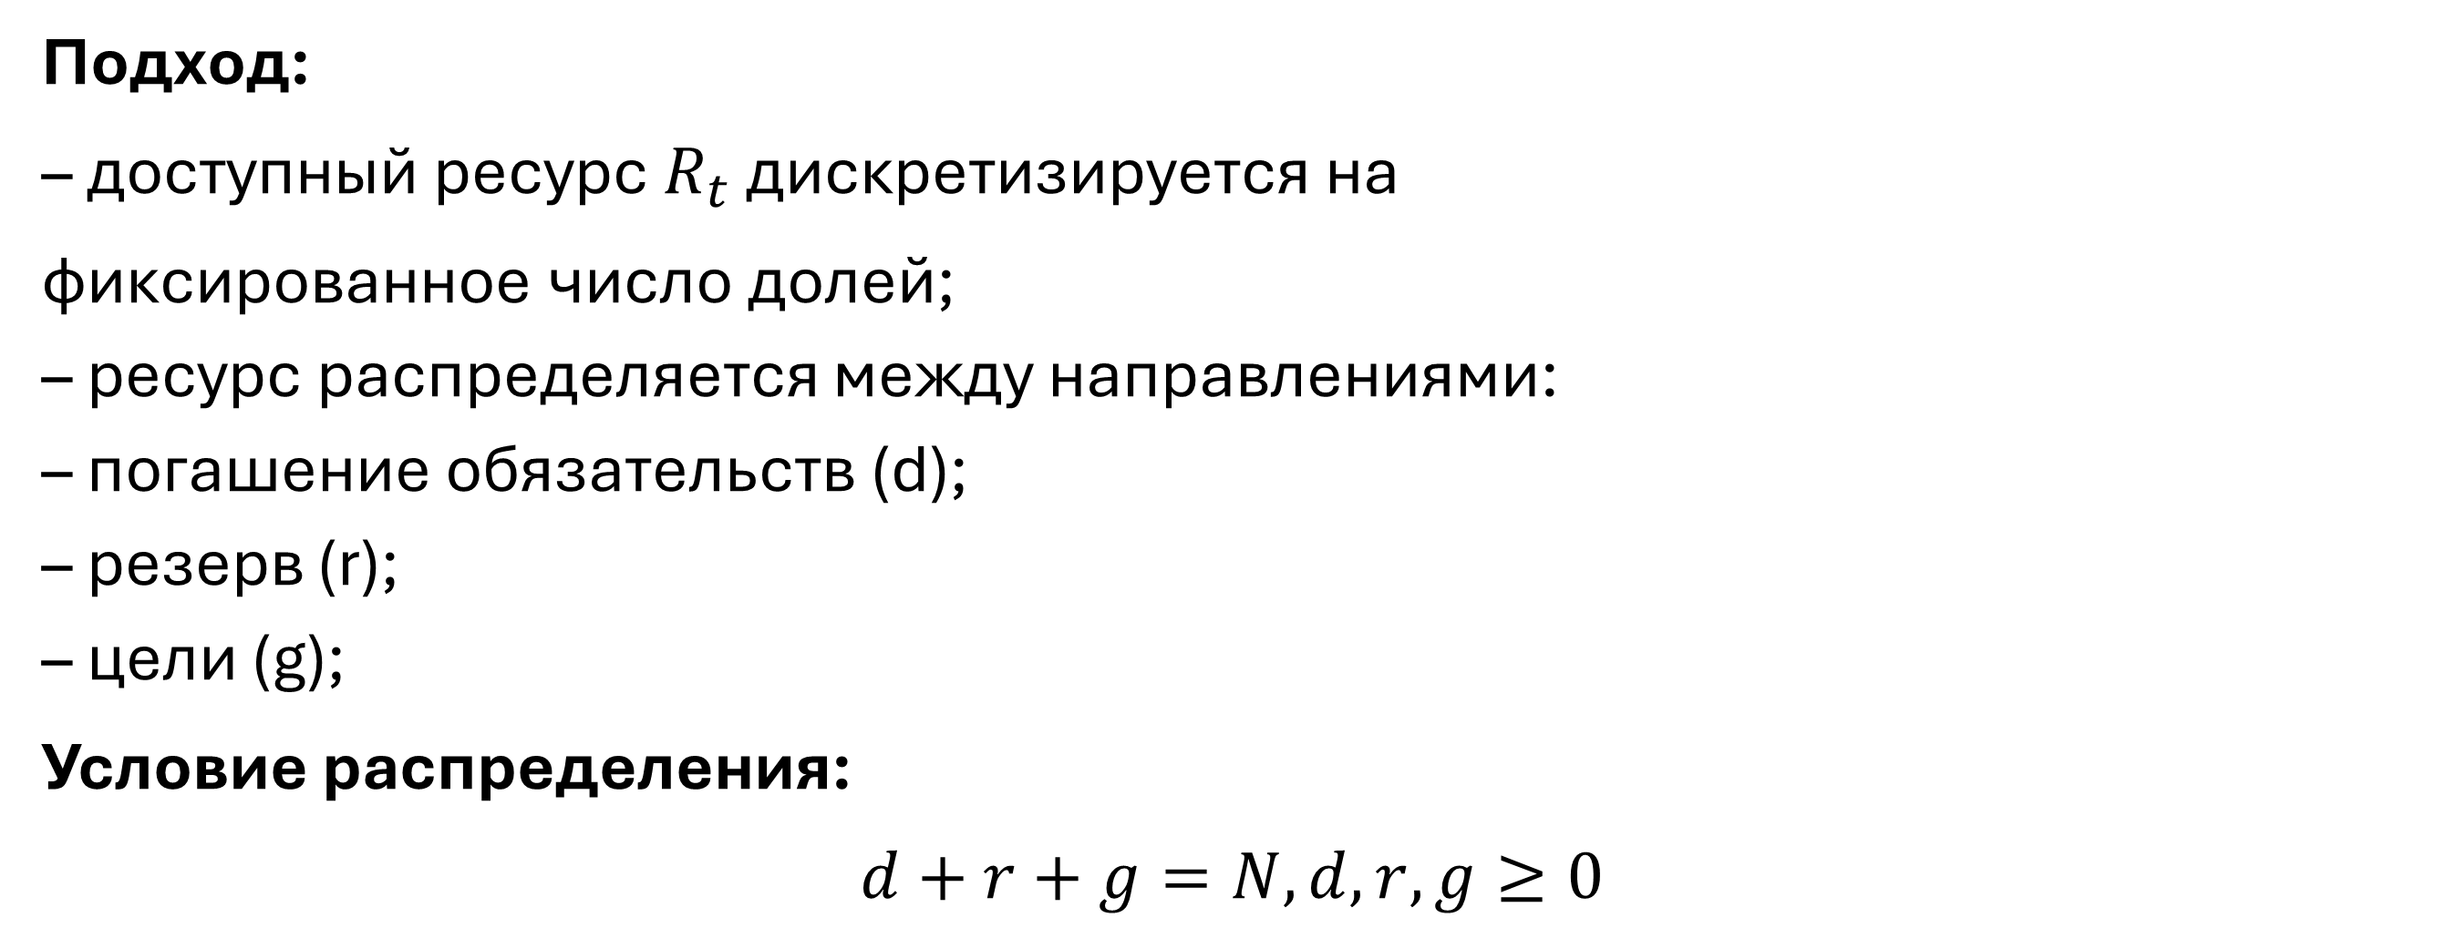

Генерация альтернатив решений
Метод:
– используется комбинаторный подход (stars and bars);
– перебираются все допустимые комбинации распределения ресурса;
Результат:
– при $N=5$получаем 21 альтернативу;
– каждая альтернатива — отдельная стратегия распределения средств;
Подход:
– доступный ресурс $R_{t}$ дискретизируется на
фиксированное число долей;
– ресурс распределяется между направлениями:
– погашение обязательств (d);
– резерв (r);
– цели (g);
Условие распределения:
$$d+r+g=N,d,r,g≥0$$
Ключевая идея: вместо одного решения формируется множество допустимых альтернатив для последующего выбора
Евдокимов В.М.
Notes:
как изменить картинку
правый клик по изображению - формат изображения
вкладка заливка - рисунок или текстура
выбрать рисунок
вкладка формат - Обрезка - заливка - двигать за круглые точки в углах
увеличивать и двигать картинку, чтобы получить нужное изображение

Slide 11
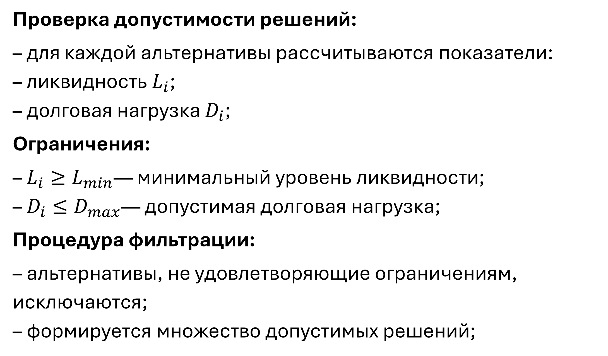
Фильтрация по ограничениям
Проверка допустимости решений:
– для каждой альтернативы рассчитываются показатели:
– ликвидность $L_{i}$;
– долговая нагрузка $D_{i}$;
Ограничения:
– $L_{i}≥L_{min}$— минимальный уровень ликвидности;
– $D_{i}≤D_{max}$— допустимая долговая нагрузка;
Процедура фильтрации:
– альтернативы, не удовлетворяющие ограничениям, исключаются;
– формируется множество допустимых решений;
Результат :
исключаются финансово неустойчивые и рискованные стратегии
Евдокимов В.М.
Notes:
как изменить картинку
правый клик по изображению - формат изображения
вкладка заливка - рисунок или текстура
выбрать рисунок
вкладка формат - Обрезка - заливка - двигать за круглые точки в углах
увеличивать и двигать картинку, чтобы получить нужное изображение

Slide 12
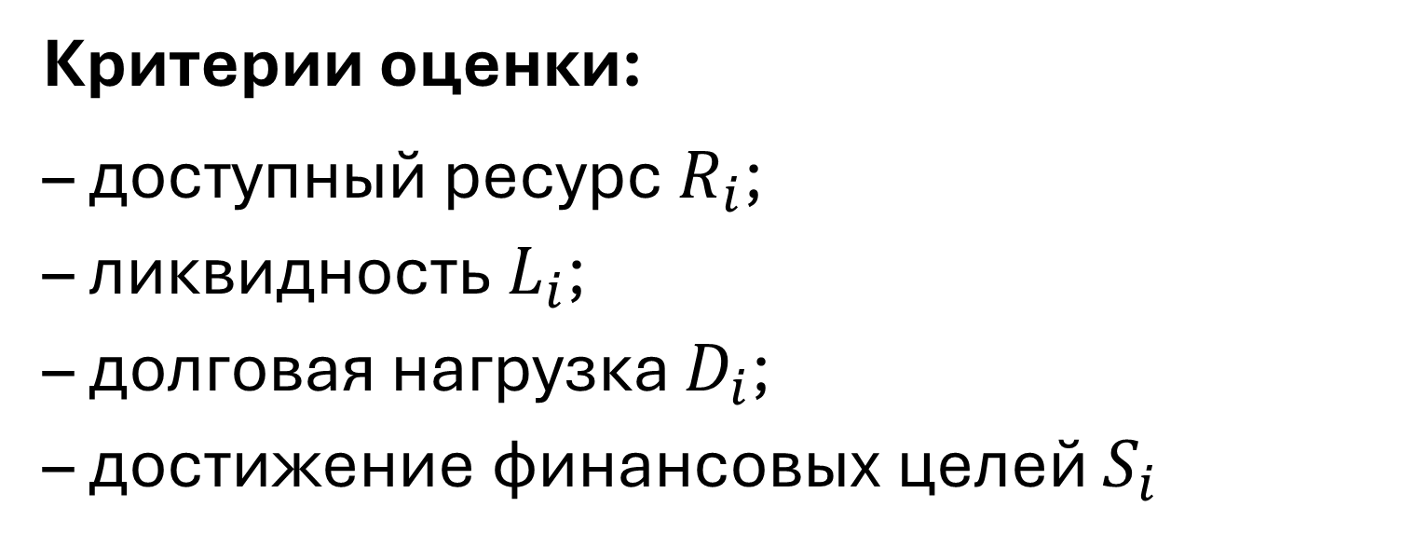

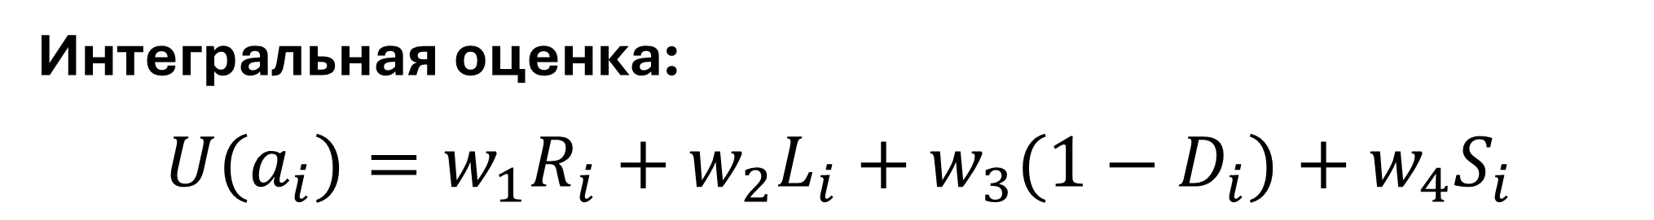
Ранжирование альтернатив
Подход:
– используется метод взвешенной суммы (SAW);
– альтернативы оцениваются по нескольким критериям;
Критерии оценки:
– доступный ресурс $R_{i}$;
– ликвидность $L_{i}$;
– долговая нагрузка $D_{i}$;
– достижение финансовых целей $S_{i}$
Интегральная оценка:
$$U(a_{i})=w_{1}R_{i}+w_{2}L_{i}+w_{3}(1−D_{i})+w_{4}S_{i}$$
Выбор решения:
$$a^{∗}=arg⁡max⁡U(a_{i})$$
Результат :
выбирается альтернатива, обеспечивающая наилучший баланс между доходностью, ликвидностью и риском
Евдокимов В.М.
Notes:
как изменить картинку
правый клик по изображению - формат изображения
вкладка заливка - рисунок или текстура
выбрать рисунок
вкладка формат - Обрезка - заливка - двигать за круглые точки в углах
увеличивать и двигать картинку, чтобы получить нужное изображение

Slide 13
Архитектура системы
Компонент | Технология | Назначение
Backend | Python, FastAPI | Реализация алгоритмов и бизнес-логики
API | FastAPI | Обработка запросов и взаимодействие с клиентом
База данных | SQLAlchemy | Хранение финансовых данных пользователя
Frontend | Jinja2 (HTML) | Пользовательский интерфейс
Валидация данных | Pydantic | Проверка корректности входных данных
Конфигурация | dotenv | Управление параметрами системы
Система реализована в виде веб-приложения с разделением на уровни данных, логики и интерфейса
Евдокимов В.М.
Notes:
как изменить картинку
правый клик по изображению - формат изображения
вкладка заливка - рисунок или текстура
выбрать рисунок
вкладка формат - Обрезка - заливка - двигать за круглые точки в углах
увеличивать и двигать картинку, чтобы получить нужное изображение

Slide 14
Оценка эффективности системы
Критерий | Без СППР | С использованием СППР
Время принятия решения | 30–60 минут (ручной анализ) | < 5 секунд
Обоснованность решений | Интуитивная | Формализованная (на основе модели)
Учёт ограничений | Частичный | Полный (ликвидность, риск, цели)
Качество решений | Возможны ошибки | Исключаются недопустимые альтернативы
Стабильность финансового состояния | Низкая | Повышенная
Система позволяет автоматически отбирать только допустимые решения и выбирать оптимальное по заданным критериям
Евдокимов В.М.
Notes:
как изменить картинку
правый клик по изображению - формат изображения
вкладка заливка - рисунок или текстура
выбрать рисунок
вкладка формат - Обрезка - заливка - двигать за круглые точки в углах
увеличивать и двигать картинку, чтобы получить нужное изображение

Slide 15
Выводы
– сформулирована и формализована задача выбора финансовой стратегии пользователя с учётом ограничений;
– разработана математическая модель оценки финансового состояния (Rt, Lt, Dt);
– реализован алгоритм формирования, фильтрации и ранжирования альтернатив решений;
– создан программный прототип СППР в виде веб-приложения;
– проведена оценка эффективности, показавшая повышение обоснованности и скорости принятия решений;
Разработанная система обеспечивает формализованный,
объяснимый и устойчивый выбор финансовых решений
Евдокимов В.М.
Notes:
как изменить картинку
правый клик по изображению - формат изображения
вкладка заливка - рисунок или текстура
выбрать рисунок
вкладка формат - Обрезка - заливка - двигать за круглые точки в углах
увеличивать и двигать картинку, чтобы получить нужное изображение

